Slide 1
Сказка «Правила переноса слов»
Пособие для уроков русского языка в начальной школе
Подготовила: учитель начальных классов ГБОУ «Школа на Яузе» г. Москвы
Мегега Елена Борисовна

Slide 2
С К А З К А

Slide 3
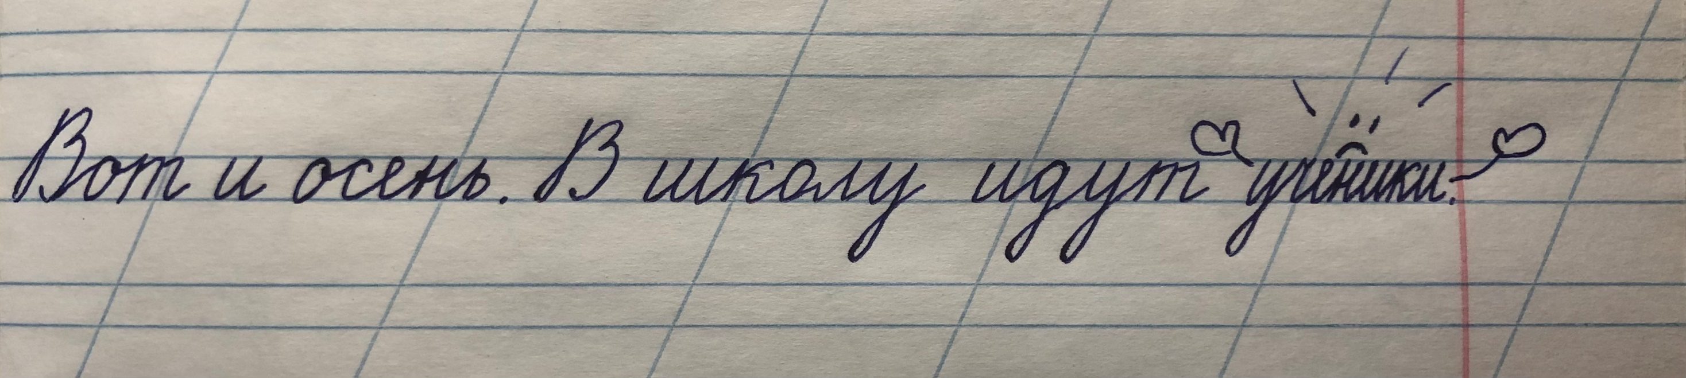

Slide 4
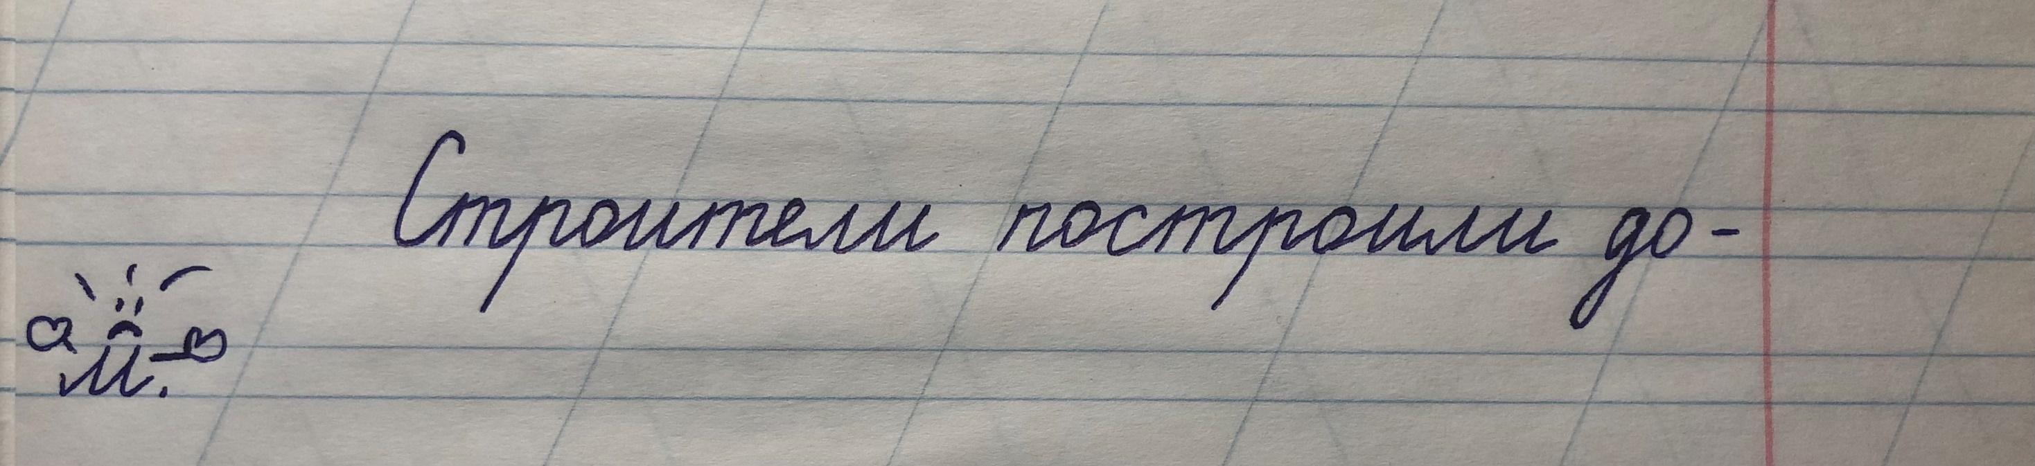

Slide 5
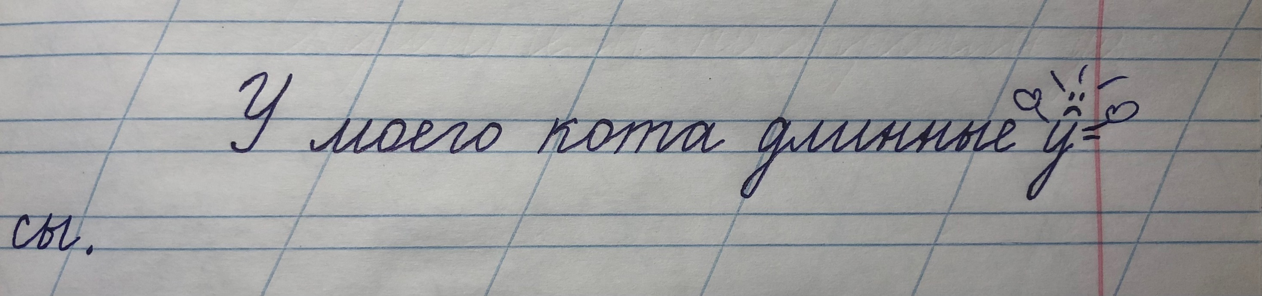

Slide 6
«П Р О Б Л Е М А»
?

Slide 7
«Э В Р И К А»
!

Slide 8
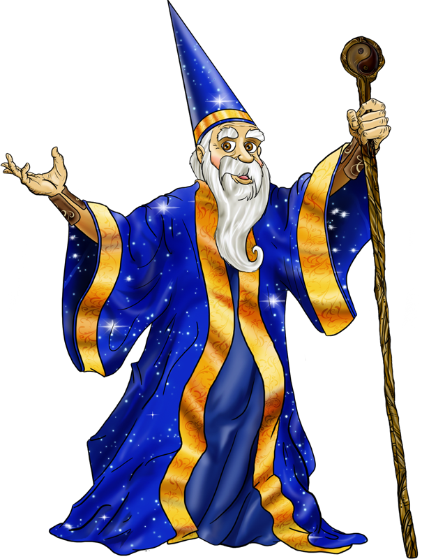
Ц а р с т в о Г р а м о т е я

Slide 9
з а – б о р к н и – г а
1

Slide 10
к о т с т о л
2

Slide 11
я м а ш в е я
3

Slide 12
з а й – ч и к п о д ъ – е з д к о н ь – к и
4

Slide 13
к а с – с а с у м – м а
5

Slide 14
Ц а р с т в о Г р а м о т е я
М О Л О Д Ц Ы!

Slide 15
П р а в и л а п е р е н о с а с л о в
Слова можно переносить по слогам
з а – б о р
к н и – г а

Slide 16
П р а в и л а п е р е н о с а с л о в
Слова, состоящие из одного слога, не переносятся
к о т
с т о л

Slide 17
П р а в и л а п е р е н о с а с л о в
Одна буква не переносится и не остаётся на строке
я м а
ш в е я

Slide 18
П р а в и л а п е р е н о с а с л о в
Буквы й, ъ, ь в середине слова не переносятся
з а й – ч и к
п о д ъ – е з д
к о н ь – к и

Slide 19
П р а в и л а п е р е н о с а с л о в
В словах с удвоенными согласными вторую согласную переносят
на следующую строку
к а с – с а
с у м – м а

Slide 20
К а ш а, о с ё л, м а й к а, п а л ь м а, з м е я, с т у л, о б ъ е з д, А н н а.

Slide 21
К а – ш а , о с ё л, м а й – к а, п а л ь – м а, з м е я, с т у л, о б ъ – е з д, А н – н а.

Slide 22
М О Л О Д Ц Ы !

